Slide 1

Processamento Digital de Sinais
 | Universidade Federal do Paraná Departamento de Engenharia Elétrica
Prof. Gideon Villar Leandro
e- mail: gede@eletrica.ufpr.br

Slide 2
Capítulo 9
 | Departamento de Engenharia Elétrica Processamento Digital de Sinais – TE072
Projetos de Filtros Digitais IIR

Slide 3
 | Departamento de Engenharia Elétrica Processamento Digital de Sinais – TE072
9.4 Transformações de Banda de Frequência
Nas seções anteriores projetamos filtros digitais passa-baixa de seus correspondentes filtros analógicos. Certamente, nós gostariamos de projetar outros tipos de filtros de frequência seletiva, como passa-alta, passa-banda e rejeita-banda.

Slide 4
 | Departamento de Engenharia Elétrica Processamento Digital de Sinais – TE072
A forma para a obtenção destes filtros é realizado através da transformação do eixo da freqüência (ou faixa) de um filtro passa-baixa, para que ele se comporte como um outro filtro de frequência seletiva. Essas transformações na variável complexa z são muito semelhantes às transformações bilinear, e as equações de projeto são algébricas.

Slide 5
 | Departamento de Engenharia Elétrica Processamento Digital de Sinais – TE072
O procedimento para projetar um filtro de frequência seletiva geral é primeiro projetar um protótipo digital de filtro passa-baixa (com largura de banda fixa, digamos com a largura de banda unitaria) e depois aplicar transformações algébricas.
Nesta seção iremos descrever a filosofia básica por trás desses mapeamentos e ilustrar seu mecanismo através de exemplos.

Slide 6
 | Departamento de Engenharia Elétrica Processamento Digital de Sinais – TE072
O MATLAB fornece funções que incorporam transformação de freqüência de banda no plano-s. Vamos primeiro demonstrar o uso do mapeamento no plano-z e, em seguida, ilustraremos o uso de funções do MATLAB.
Especificações típicas para os tipos mais comumente usado de filtros digitais de frequência seletiva são mostrados na Figura 9.6.

Slide 7
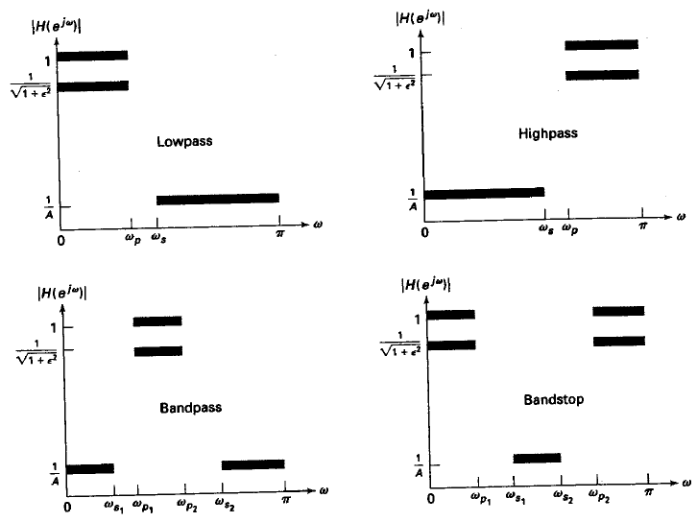
 | Departamento de Engenharia Elétrica Processamento Digital de Sinais – TE072
Figura 9.6 Especificações de filtros de fase seletiva

Slide 8
 | Departamento de Engenharia Elétrica Processamento Digital de Sinais – TE072
Seja H_{LP}(Z) um protótipo de filtro digital passa-baixa, e seja H(z) o filtro de frequência seletiva digital desejado. Note que estamos usando duas variáveis de freqüência diferentes, Z e z, para H_{LP} e H, respectivamente. Definindo o mapeamento da forma
Z⁻¹ = G(z⁻¹)
tal que:

Slide 9
 | Departamento de Engenharia Elétrica Processamento Digital de Sinais – TE072
Para fazer isso, nós simplesmente substituimos Z⁻¹ em todos os lugares de H_{LP} pela função G (z⁻¹).
Dado que H_{LP}(Z) é um filtro estável e causal, também desejamos H(z) estável e causal. Isto impõe os seguintes requisitos

Slide 10
 | Departamento de Engenharia Elétrica Processamento Digital de Sinais – TE072
1. G (.) deve ser uma função racional em z⁻¹ de forma que H(z) é implementável.
2. O círculo unitário do plano-Z deve ser mapeado no círculo unitário do plano-z.
3. Para filtros estávéis, o interior do círculo unitário do plano-Z também deve ser mapeado para o interior do círculo unitário do plano-z.

Slide 11
 | Departamento de Engenharia Elétrica Processamento Digital de Sinais – TE072
Sejam w' e w as variáveis de freqüência de Z e z, respectivamente, isto é, Z = e^{jw'} e z = e^{jw} em seus círculos unitários respectivamente. Então o requisito 2 implica que
e
com

Slide 12

 | Departamento de Engenharia Elétrica Processamento Digital de Sinais – TE072
A forma geral da função G (.) que satisfaz os requisitos anteriores é uma função racional do tipo passa-tudo dada por
onde |α_{k}| < 1 para a estabilidade e para satisfazer o requisito 3

Slide 13
 | Departamento de Engenharia Elétrica Processamento Digital de Sinais – TE072
Agora, escolhendo a ordem n apropriada e os coeficientes {α_{k}}, podemos obter uma variedade de mapeamentos. As transformações mais utilizadas são apresentadas na Tabela 9.2.

Slide 14









 | Departamento de Engenharia Elétrica Processamento Digital de Sinais – TE072
Tipo de transformação | Transformação | Parâmetros
Passa-baixa |  | w_{c} = freqüência de corte do novo filtro
Passa-alta |  | w_{c} = freqüência de corte do novo filtro
Passa-banda |  | w_{l} = freqüência de corte baixa w_{u} = freqüência de corte alta
Rejeita-banda |  | w_{l} = freqüência de corte baixa w_{u} = freqüência de corte alta

Slide 15
 | Departamento de Engenharia Elétrica Processamento Digital de Sinais – TE072
Exemplo
Um filtro digital passa-baixa de Chebyshev_1 que satisfaça as especificações
w’_{p} = 0.2π, Rp = 1 db
w’_{s} = 0.3π, As = 15 db
é dado pela seguinte função de transferência.
Projete um filtro passa-alta com as tolerâncias acima, mas com a frequência de borda na banda passante w_{p} = 0,6 π

Slide 16


 | Departamento de Engenharia Elétrica Processamento Digital de Sinais – TE072
Solução:
Dado que:
Da tabela 9.2, temos que
e

Slide 17
 | Departamento de Engenharia Elétrica Processamento Digital de Sinais – TE072
Equações de Projeto
Na prática, temos que primeiro criar um protótipo de filtro digital passa-baixa cujas especificações devem ser obtidas a partir de especificações de outras frequências seletiva de filtros, dado na figura 9.6.

Slide 18
 | Departamento de Engenharia Elétrica Processamento Digital de Sinais – TE072
Os parâmetros w_{p} e w_{s} possuem algumas restrições, dependendo do tipo de filtro:
para filtros passa-baixa: w_{p} < w_{s},
para filtros passa-alta: w_{p} > w_{s},
para filtros passa-banda w_{p} e w_{s} são vetores com dois elementos, w_{p} = [w_{p1}, w_{p2}] e w_{s} = [w_{s1}, w_{s2}], de tal forma que w_{s1} < w_{p1} < w_{p2} < w_{s2},
para filtros rejeita-banda: w_{p1} < w_{s1} < w_{s2} < w_{p2}.

Slide 19
 | Departamento de Engenharia Elétrica Processamento Digital de Sinais – TE072
As especificações do protótipo filtro passa-baixa pode ser obtida a partir das fórmulas de transformação dada na Tabela 9.2.
Na prática, conhecidas as frequências seletivas do filtro w_{p} w_{s}, somos obrigados a encontrar frequências de corte do protótipo passa-baixa w’_{p} e w’_{s}.
Podemos escolher a freqüência de banda passante w’_{p}, com um valor razoável e determinar α de w_{p} usando a fórmula da Tabela 9.2. Agora w’_{s} pode ser determinado de α

Slide 20
 | Departamento de Engenharia Elétrica Processamento Digital de Sinais – TE072
Exemplo
Projete um filtro digital passa-alta que satisfaça
w_{p} = 0.6π, Rp = 1 db
w_{s} = 0.4586π, As = 15 db
usando o protótipo de Chebyshev_1

Slide 21
 | Departamento de Engenharia Elétrica Processamento Digital de Sinais – TE072
Exemplo
Projete um filtro digital passa-banda que satisfaça
w_{s} = [0.3π, 0.75π], Rp = 1 db
w_{p} = [0.4π, 0.6π], As = 40 db
usando o protótipo eliptico.

Slide 22
 | Departamento de Engenharia Elétrica Processamento Digital de Sinais – TE072
Exemplo
Projete um filtro digital rejeita-banda que satisfaça
w_{s} = [0.4π, 0.7π], Rp = 1 db
w_{p} = [0.25π, 0.8π], As = 15 db
usando o protótipo de Chebyshev-2

